Slide 1
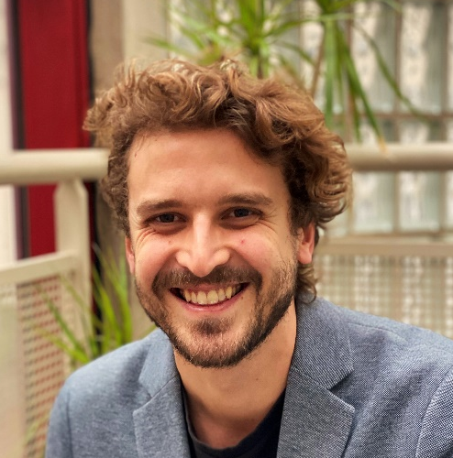
Contribuer au-delà des crédits carbone - la voie DE LA PHILANTHROPIE CLIMATIQUE
CONFÉRENCE
AMANDINE HERSANT
ALINE PERRIN
GUILLAUME TAUVERON
Directeur du Développement
Planète Urgence
Climate Impact Manager
Directrice Générale
Planète Urgence
DAVIDSON

Slide 2
Contribuer au-delà des crédits carbone - la voie dE LA PHILANTROPIE climatique
CONFÉRENCE
PLANETE URGENCE
ONG de solidarité internationale et d’aide au développement
Notre mission : Renforcer les femmes et les hommes pour preserver les forêts et la biodiversité
DAVIDSON
Entreprise d’ingiénérie spécialisée dans les métiers du conseil, de la finance, de l'énergie, de la santé et du digital. Elle est présente dans 6 pays, dont la France.
Notes:
Amandine – Prez PU, beaucoup d’entr qui souhaitaient un impact climat suivi dans le temps / étude avec ONG sur gap entre besoins ONG et financements – notamment car enjeu de suivi d’impact – c’est à ce moment que Davidson nous a contacté justement avec le souhait de financer des projets avec un impact climatique
Aline – effectivement, Davidson c’est…, volonté du dirigeant ap avoir fait CEC = mesurer réduire impact carbone et en parallèle soutenir des projets en direct avec une ONG en s’assurant d’un suivi qui s’appuie sur la science, c’est à l’origine de la philantropie climatique

Slide 3
Si on vous dit Compensation/Contribution Carbone, vous dîtes…
1
2
3
4
5
6

Slide 4
Contribuer au-delà des crédits carbone - la voie dE LA PHILANTROPIE climatique
CONFÉRENCE
A L’AGENDA
1- Comprendre la difference Compensation / Contribution
Q&A
2- Décortiquer la solution de la philanthropie climatique avec un exemple concret
Q&A
3- Echanger entre pairs
Notes:
Amandine – Prez PU, beaucoup d’entr qui souhaitaient un impact climat suivi dans le temps / étude avec ONG sur gap entre besoins ONG et financements – notamment car enjeu de suivi d’impact – c’est à ce moment que Davidson nous a contacté justement avec le souhait de financer des projets avec un impact climatique
Aline – effectivement, Davidson c’est…, volonté du dirigeant ap avoir fait CEC = mesurer réduire impact carbone et en parallèle soutenir des projets en direct avec une ONG en s’assurant d’un suivi qui s’appuie sur la science, c’est à l’origine de la philantropie climatique

Slide 5
CONTRIBUER (ET NON COMPENSER) HORS DE SA CHAINE DE VALEUR

Slide 6
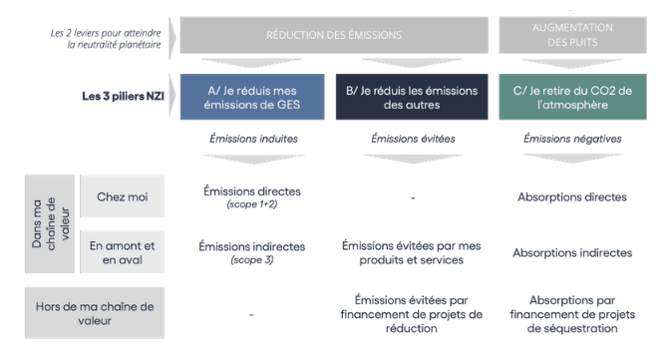
De la compensation à la contribution pour des comptabilités disctinctes
Notes:
Rappel historique marché réglementaire / entr ont voulu faire de même +1/-1 mais n’est pas adapté à la réalité sc . NZI

Slide 7
Une entreprise contribue Dans et Au-delà de sa chaîne de valeur
Dans la Chaîne de Valeur
Au-delà de la Chaîne de Valeur
Vendre des produits et services
Les entreprises proposent des produits/services qui contribuent à la neutralité carbone globale.
Financer des projets climat
Les entreprises financent les solutions nécessaires pour atteindre la neutralité carbone au niveau local.
Amont
Les entreprises peuvent stimuler les puits de carbone dans leur chaîne de valeur ou exiger de leurs fournisseurs des produits à faible teneur en carbone.
⭐️Removals & ⭐️ Emissions évitées
Aval
Les entreprises vendent des solutions compatibles avec la neutralité carbone mondiale et aident leurs clients à réduire leur propre impact.
⭐️Removals & ⭐ Emissions évitées
Projets certifiés
Achat de crédits carbone issus de projets certifiés ⭐️Crédits ⭐️ Carbone
Philanthropie climatique
Soutenir les ONG dont les activités sont bénéfiques pour le climat et les communautés locales.
⭐Certificat⭐
Invest. bas carbone
Investir dans des entreprises dt les solutions permettent d'éviter les émissions.
Notes:
4 principes clefs d’une contribution climatique : simultanéité avec mesurer réduction compatible accords de paris ; intégration biodiv climat social + atténuation / adaptation ; proportionnalité des engagements dans la durée avec un suivi robuste

Slide 8
LA PHILANTHROPIE CLIMATIQUE
nouvelle voie de contribution des entreprises

Slide 10
Contribuer au-delà des crédits carbone - la voie du mécénat climatique
CONFÉRENCE
3,4M€
KPI Carbone
PENDANT 10 ANS
DE CONTRIBUTION DEJA LEVES
VALORISATION CSRD, SBTi BVCM, NZI…
3
Comité Technique et partenaires de la méthode
Projets pilotes
Années de développement

Slide 11
BUSINESS CASE
ETI FR de conseil en ingénierie | 3000 salariés | 32 filiales | CA: 304 M€
Engagements : B-Corp, Ecovadis Silver, CDP Climat, SBTi (objectifs validés)
Réseaux : Conventions des Entreprises pour le Climat | collectif Green IT | UNGlobal Compact
STRATEGIE DE CONTRIBUTION PAR LA PHILANTHROPIE CLIMATIQUE
Etapes de mise en œuvre
Identification d’acteurs ONG ayant une action directe sur la restauration et conservation de puits de carbone naturel et en capacité de mettre en œuvre un suivi robuste dans le temps
Choix des projets Planète Urgence (pour l’international) et Fermes d’Avenir (pour la France)
Contractualisation du don avec une mise en œuvre et un suivi sur 10 ans, utilisation de la méthode Mécénat Climatique
Mise en place de comité de pilotage régulier et réception des certificats d’impact
Communication du partenariat et partage des certificats d’impact aux parties prenantes de l’entreprise (interne et externe)
3,2 M€ de dons réalisés entre 2021 et 2024
2 projets financés de mangrove, bois énergie et agroforesterie sur 1300 hectares
55 000 tonnes estimées de séquestration carbone sur 10 ans
Intégration des résultats dans les rapports RSE (Plan de transition) et questionnaires d’évaluation de notre écosystème (Référencements clients, BCorp, Ecovadis, CDP)
Comment déterminer le bon niveau de contribution ?
« ton-for-ton »
proportionnelle aux émissions de l’entreprise
« money-for-ton »
via le prix interne au carbone
« money-for-money »
proportionnée au CA ou au revenu

Slide 12
Partage à ton binôme
Ce que j’ai appris / compris
Ce que ça me donne envie de faire
Notes:
4 principes clefs d’une contribution climatique : simultanéité avec mesurer réduction compatible accords de paris ; intégration biodiv climat social + atténuation / adaptation ; proportionnalité des engagements dans la durée avec un suivi robuste

Slide 13
CONTACT
Guillaume.Tauveron@planete-urgence.org

Slide 14
Liens intéressants
1/ des tribunes et articles récents sur le sujet des crédits carbone (spécifiquement sur l’inadéquation avec les besoins de terrain ou les scandales REDD +)
https://www.latribune.fr/opinions/tribunes/face-a-l-urgence-climatique-et-environnementale-l-appel-des-ong-aux-entreprises-investissez-dans-la-philanthropie-943343.html
https://www.latribune.fr/opinions/tribunes/la-lutte-pour-le-climat-ne-pourra-se-faire-a-credit-894861.html
https://www.lesechos.fr/idees-debats/cercle/opinion-compensation-carbone-une-proposition-inefficace-et-dangereuse-2100869
https://www.theguardian.com/environment/2023/aug/24/carbon-credit-speculators-could-lose-billions-as-offsets-deemed-worthless-aoe?_hsenc=p2ANqtz--pAWL5739PCdr9hUhrFHUsk8LiAlmcrJEqyzC8SPopL8tC13RtZHRQKupmSCkeqXdNMqqg
https://www.lemonde.fr/idees/article/2023/01/29/les-benefices-climatiques-de-la-compensation-carbone-sont-au-mieux-exageres-au-pire-imaginaires_6159711_3232.html
2/ les solutions possibles
un focus sur le référentiel de la Net Zero Initiative et spécifiquement les 10 principes d’une stratégie climat ambitieuse, leBVCM et travail de l’Ademe
l’explication des modèles de contribution et spécifiquement des cadres pour des crédits carbone vertueux et de la philanthropie climatique (sur demande mail)

